Slide 1
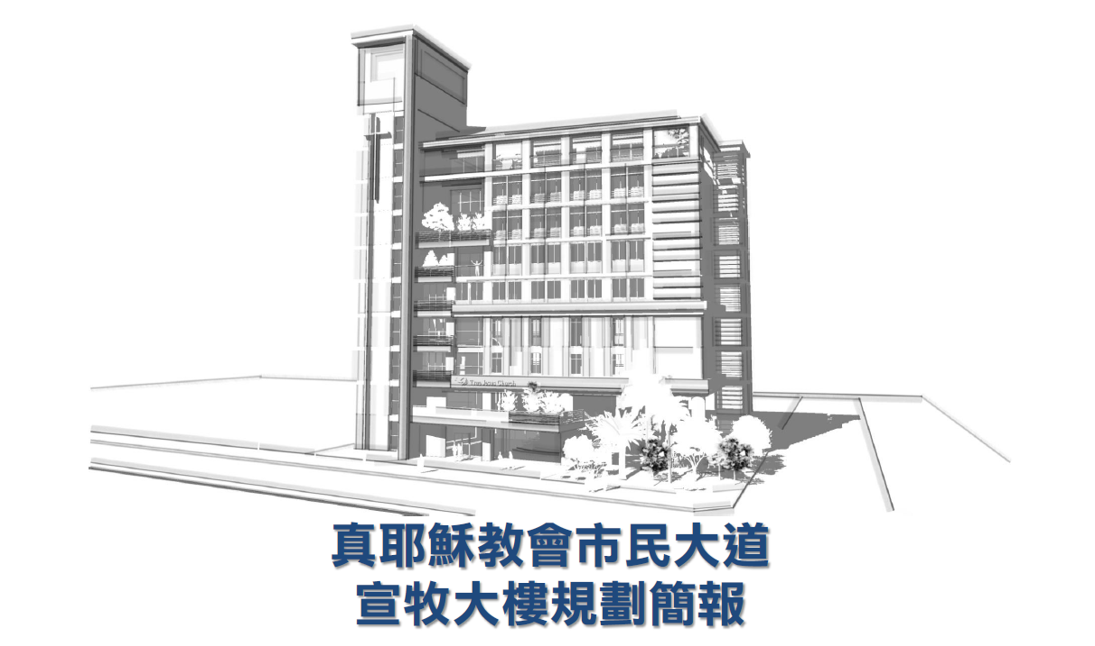
真耶穌教會宣牧中心
-募款宣導組-Q&A簡報
報告人：楊新全
2015年1月11日

Slide 2
面積計算表
樓層別 | 空間屬性 | 樓地板面積 | 陽台面積
地下二層 | 法定停車、設備空間 | 901.06m²(272.73坪)
地下一層 | 防空避難室、法定停車，台電受電室 | 901.06m²(272.73坪)
一層 | CAFÉ、書房、喜信園區 | 233.49m²(70.63坪)
二層 | 書房、喜信園區 | 301.92m²(91.33坪)
三層 | 音樂廳、聖樂發展中心 | 574.32m²(173.73坪) | 63.31m²(19.15坪)
四層 | 音樂廳夾層、媒體傳播中心 | 252.08m²(76.25坪) | 63.31m²(19.15坪)
五層 | 媒體傳播中心 | 577.90m²(174.81坪) | 45.38m²(13.73坪)
六層 | 差傳訓練中心、學生福音中心 | 542.94m²(164.24坪) | 86.67m²(26.22坪)
七層 | 差傳訓練中心、學生福音中心 | 542.94m²(164.24坪) | 86.67m²(26.22坪)
八層 | 住宿、研討交誼空間 | 527.33m²(159.52坪) | 86.67m²(26.22坪)
九層 | 住宿、研討交誼空間 | 473.25m²(143.16坪) | 45.38m²(13.73坪)
十層 | 餐廳、多功能交誼空間 | 397.25m²(120.17坪)
屋突一層 | 電梯機房 | 72.23m²(21.85坪)
屋突二層 | 電梯機房 | 72.23m²(21.85坪)
屋突三層 | 水塔 | 72.23m²(21.85坪)
樓地板面積 |  | 6457.83m² (1953.49坪) | 477.39m² (144.41坪)
總樓地板面積(含陽台) |  | 6935.22m² (2097.90坪)

Slide 3
建築經費概算表
項 次 | 工 程 項 目 | 總 價
壹 | 建築工程
一 | 假設工程 | 8,793,208
二 | 安全設施及土方工程 | 12,279,426
三 | 安全觀測系統 | 630,001
四 | 結構體工程 | 67,967,462
五 | 隔間及裝修工程 | 37,576,805
六 | 雜項工程 | 5,415,837
七 | 電梯工程 | 2,400,000
八 | 門窗工程 | 11,789,300
九 | 環境及綠化工程 | 2,351,253
十 | 浴廁設備 | 570,936
 | 計 | 152,292,908
貳 | 水電工程
一 | 電氣設備工程 | 15,300,377
二 | 弱電設備工程 | 4,393,063
三 | 給排水設備工程 | 10,314,257
四 | 消防設備工程 | 10,261,488
五 | 空調設備工程 | 5,085,535
六 | 臨時水電工程 | 491,868
七 | 繪製施工圖費用(含竣工圖)費用 | 500,000
八 | 水電廠商管理費 | 3,243,690
 | 計 | 49,582,145
參 | 間接工程
一 | 營造工程財產損失險綜合保險、第3人意外責任險、僱主意外責任險 | 2,264,835
二 | 包商工地管理費、利潤及工程雜項費用 | 16,150,006
三 | 勞工安全衛生管理費 | 605,625
四 | 環保清潔費 | 2,018,750
五 | 工程品管費用 | 2,018,750
六 | 試驗費 | 605,625
 | 計 | 23,663,590
肆 | 室內裝修工程 | 60,000,000
 | 壹+貳+參+肆 總計 | 285,538,643
伍 | 加值營業稅 | 14,276,932
 | 壹+貳+參+肆 +伍 總計 | 299,815,575

Slide 4
Q & A
Q1：教會經費會遭受到排擠？
A1：真耶穌教會是一宗教團體，而非是
一公務機關。公務機關才有經費排
擠之問題，因其經費大餅是固定的；
宗教團體是信徒信心愈大則經費大
餅愈大，信徒信心愈小則經費大餅
愈小，當信徒失去信心，一點奉獻
也沒有，故其經費大餅是變動的。

Slide 5
Q & A
Q2：建築經費由各教區分擔？
A2：宣牧中心開發案所需經費，由總會向各地方教會信徒募款，不足額在新台幣壹億元以內，由「北區之市民大道宣牧中心基金」及「聖工推展基金」支付。宣牧中心之建築經費約需 3 億元，為配合都更及興建相關工作順利進行，其中 1 億元先由北區撥付，待籌措建築經費共達 1 億 5 千萬元才開始動工興建，並待總會完成向各地方教會信徒募款後，再依上項辦法結算北區應實支金額（例如：總募款金額為2億5千萬元，建築經費為3億1千萬元，則北區實支6千萬元）。

Slide 6
Q & A
Q3：募款包括土地購入經費？(1/3)
A3：早在98年12月12-13日第69屆信徒代表
大會第3次會議已通過決議：
一、授權總會購入(701-1.701-3.701-4.
701-8)土地。
二、代表大會休會期間，授權總會負責人
會及代表聯合小組處理相關事宜。
三、同意申辦都市更新。
四、下次代表大會(99年5月)請提出全面
性與前瞻性之規劃方案。

Slide 7
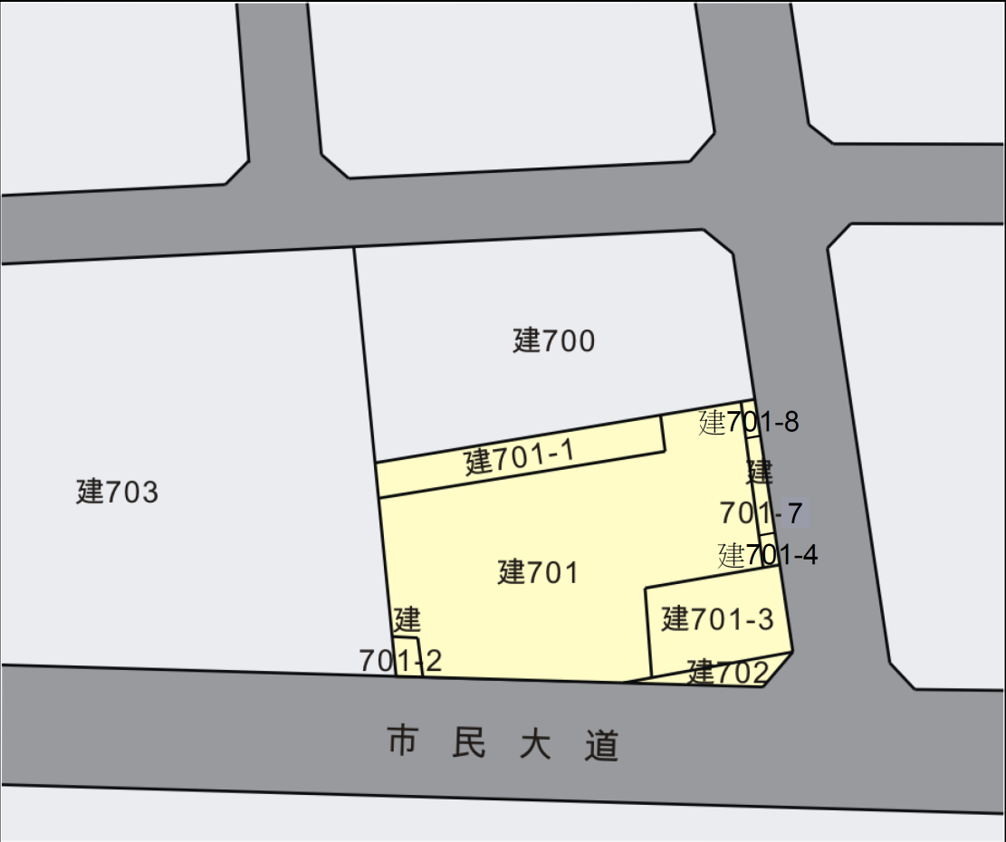
基地分析
所有權人 | 地號 | 面積/坪 | 取得日期
總會 | 701 | 274.07 | 75.02.07
總會 | 701-2 | 4.24 | 94.11.03
總會 | 701-7 | 7.13 | 94.11.03
總會 | 702 | 9.98 | 94.12.28
總會 | 701-1 | 40.23 | 99.07.28
信徒 | 701-3 | 50.52 | 95.06,07
國產局 | 701-4 | 1.32
國產局 | 701-8 | 2.11
總面積 |  | 389.62

Slide 8
Q & A
Q3：募款包括土地購入經費？(2/3)
A3：早在99年2月27日第20屆總會負責人會
第2次會議已通過決議：
一、土地整合小組-與向上基金會洽商
(對口單位) (人員名單－
車富銘、陳忠揚、邵銘恩、吳明真)。
二、經費來源(略)。(向聖工發展互助基
金借款，逐年編列預算攤還(含利息))
三、待三月份向上基金會董事會後，
與之議價，再向代表大會報告。

Slide 9
土地取得過程及費用
所有權人 | 地號 | 面積/㎡ | 面積/坪 | 取得日期 | 取得成本 | 備註
總會 | 701 | 906.00 | 274.07 | 75.02.07 | 39,990,643 | 總會支付
總會 | 701-2 | 14.00 | 4.24 | 94.11.03 | 2,730,000 | 北區代墊，總會分十年攤還
總會 | 701-7 | 23.56 | 7.13 | 94.11.03 | 3,561,750 | 北區代墊，總會分十年攤還
總會 | 702 | 33.00 | 9.98 | 94.12.28 | 10,000,000 | 北區代墊，總會分十年攤還
總會 | 701-1 | 133.00 | 40.23 | 99.07.28 | 53,911,550 | 向聖工發展互助基金借款，逐年編列預算攤還
信徒 | 701-3 | 167.00 | 36.26 14.26 | 95.06,07 | 0 | 信徒購買-信徒奉獻 信徒購買-尚未購買
國產局 | 701-4 | 4.36 | 1.32 |  |  | 尚未購買
國產局 | 701-8 | 6.99 | 2.11 |  |  | 尚未購買
總面積 |  | 1,287.91 | 389.59 | 已支付 尚待支付 總計 | 110,193,943 23,704,600 133,898,543 | 須再購買土地每坪以134萬估算

Slide 10
Q & A
Q3：募款包括土地購入經費？(3/3)
A3：江執事所擁有之36.26坪土地，在102年12月
22日第70屆信徒代表大會第5次會議通過決議：
一、同意按規劃報告案推動辦理都更建築
二、相關意見請總會負責人會推動時參考辦理
時，已全部奉獻給總會(若以134萬元/坪計，
約值5千萬；若以時價計，約值？？)。
●此為土地款故不納入募款(建築款)金額。
●土地款總會可自行編列支應（代表大會已同意）

Slide 11
Q & A
Q4：建築經費如何籌措？
A4：建築經費募款方案一
真耶穌教會宣牧中心－933奉獻專案
１.具體作法：每人奉獻9萬元，
一年3萬，3年完成。
(每月2,500元)

Slide 12
真耶穌教會宣牧中心興建奉獻
---建築經費募款方案一---
➢真耶穌教會宣牧中心－933奉獻專案
2.認捐方式：
A.每月捐(36次) ： 2,500元/次；
B.每季捐(12次) ： 7,500元/次；
C.半年捐(6次) ：15,000元/次；
D.每年捐(3次) ：30,000元/次；
E.一次捐(1次) ：90,000元/次。

Slide 13
Q & A
Q4：建築經費如何籌措？
A4：建築經費募款方案二
真耶穌教會宣牧中心－特志奉獻專案
具體作法： 萬 仟 佰元整。

Slide 14
真耶穌教會宣牧中心興建奉獻
---求主激勵我們一同起來建造罷---
➢電匯帳戶 (「真耶穌教會宣牧中心」專戶)：
1.戶名：財團法人真耶穌教會台灣總會
2.銀行：玉山銀行 北屯分行(銀行代碼 808)
3.存戶帳號：1388-940-003344
➢奉獻款直接電匯到總會專戶者，請奉獻者打
電話聯絡總會財政處04)2辦事員（目前是許慧足姊妹），連絡電話(243-6960 分機
1273，由辦事員開立奉獻收據給奉獻者。

Slide 15
Q & A
Q4：建築經費如何籌措？
A4：建築經費籌措估算
一、勸募個別信徒933或特志奉獻
23,400萬元(104年)
二、北區宣牧大樓基金及聖工推展基金
10,000萬元(103年)
三、發文教會募款(教會部分-249間教會)
500萬元(104年)
四、接受海外各地教會/信徒之捐獻
??萬元(104年)
---------------------------------------
合計 33,900萬元(104年)

Slide 16
簡 報 完 畢
敬 請 指 導
真耶穌教會宣牧中心
-募款宣導組-Q&A簡報

